Slide 1
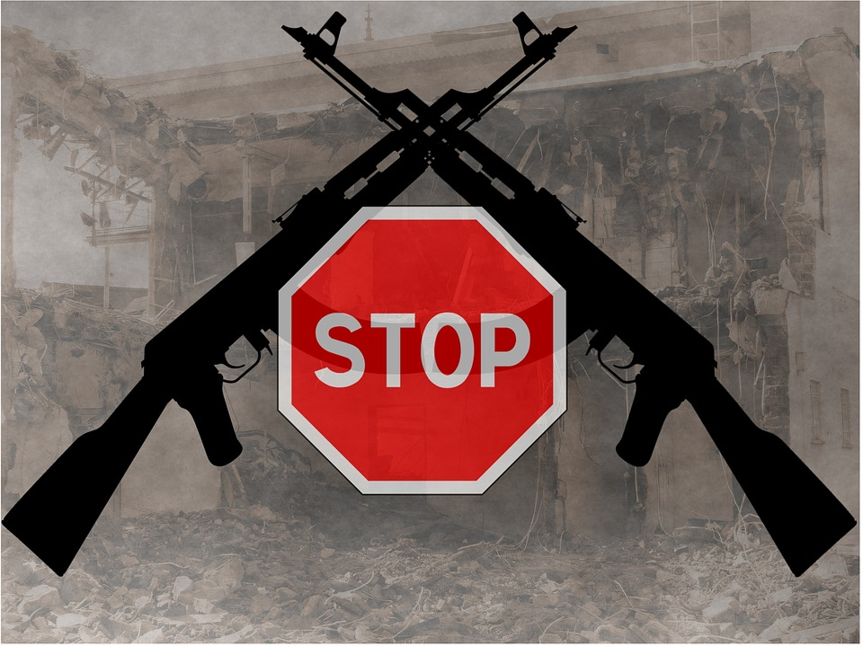
Терроризм –
глобальная проблема современного мира

Slide 2
Так уж сложилось, что во всех языках мира одним из наиболее часто употребляемых к началу 21 века стало редкое в прошлом, а когда-то совсем неизвестное слово – терроризм.
Ежегодно в нашей стране 3 сентября мы стали отмечать День солидарности в борьбе с терроризмом. Это одна из самых новых памятных дат России, она установлена федеральным законом «О днях воинской славы России» от 6 июля 2005 года.
Одной из доступных форм библиотечной работы в этом направлении являются книжные выставки, цель которых показать посредством литературы, какую угрозу несёт миру терроризм. Именно этой теме посвящена виртуальная выставка «Терроризм – глобальная проблема современного мира».

Slide 3
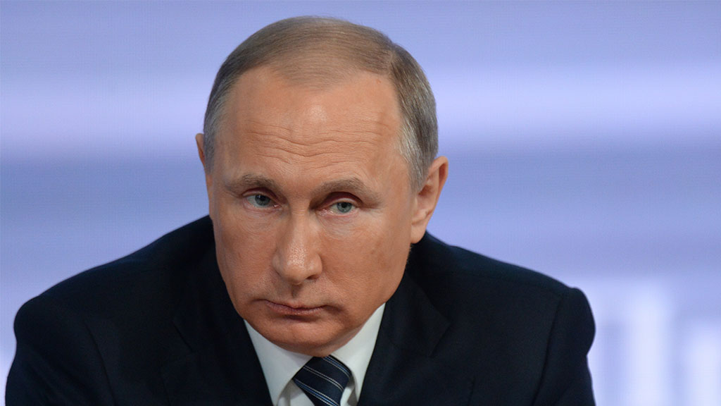
«Борьба с террором –
это общегосударственная задача, задача, для выполнения которой требуется мобилизация всех ресурсов»
/ Президент РФ Владимир Путин 13 сентября 2004 г. на заседании правительства/.

Slide 4

Юношев, А.Т. Угроза теракта : как защитить себя и своих близких / А.Т. Юнашев, К.С. Гордеева.-Ростов-на- Дону: Феникс, 2005.-313, [2] c.
В данной книге вашему вниманию предлагается проследить развитие терроризма со времен Древнего Рима и до наших дней, описывается феномен «русского террора» XIX—XX вв. Вы сможете узнать, какие бывают виды современного политического, религиозного и националистического терроризма, какие террористические общества наиболее активно действуют в современном мире, какие ставят перед собой задачи и цели. Однако первоочередная задача данной книги — довести до читателя способы личной безопасности при террористической угрозе, познакомить с методиками психологической подготовки, вариантами защиты жилища в инженерно-техническом плане, доступно рассказывается о современных системах сигнализации. Книга рассчитана на широкий круг читателей.

Slide 5

Терроризм - угроза человечеству в XXI веке : статьи / отв. ред. Р. Б. Рыбаков.-Москва: Крафт +; Москва: Институт востоковедения РАН, 2003.-267, [5] с.-(Нить времен)
Книга посвящена актуальному социально-политическому явлению нашего времени - терроризму. Ни одно государство не застраховано от террористов, действия которых приобретают международный характер. В основу книги легли материалы научной конференции "Терроризм - угроза человечеству в XXI веке и ситуация на Востоке", состоявшейся в Москве в марте 2002 г. в Институте востоковедения.

Slide 6

Брасс, А. "Двоюродные братья" или смертельные враги? : террор без границ / А. Брасс, А. Шумилин.-Москва: Астрель; Москва: АСТ, 2004.-330 с.
Ислам - религия мира и терпимости. Но экстремисты делают ставку на людей малопросвещенных, одержимых страстями, на "арабскую улицу", чтобы бороться не только с Западом и Израилем, но и с теми, кто, по их мнению, является "проводником" западного влияния в мусульманских странах, то есть с вполне просвещенными правящими элитами умеренных арабских государств. Этим элитам экстремисты объявили священную войну - "джихад". И получили в ответ операции спецслужб арабских стран и Израиля, которые вполне можно подвести под условное, но общее название - "Операция "Анти-джихад"...

Slide 7

Черницкий, А. М. Как спасти заложника, или 25 знаменитых освобождений / А. М. Черницкий.-Москва: ОЛМА - ПРЕСС, 2003.-381 с.: ил.
В эмоциональной, захватывающей манере книга рассказывает об успешных и провальных спасениях заложников за последние тридцать с лишним лет по всему миру, от первого захвата израильского самолета в 1968 г. до трагических событий на московском мюзикле "Норд-Ост" в 2002 г. Материал изложен в хронологическом порядке, и читатель от очерка к очерку набирается опыта - вместе со спецслужбами. Сформулированы правила, которые помогут избежать похищения и выжить в плену.

Slide 8
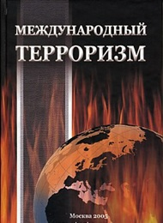
Международный терроризм: борьба за геополитическое господство: Монография / Под ред. А.В. Возженикова . – М.: Изд-во РАГС, 2005. – 528 с.
Авторы книги — ученые и эксперты по вопросам обеспечения национальной безопасности, борьбы с религиозным экстремизмом и терроризмом. В географическом плане работа охватывает разные регионы мира — Европу, Ближний, Средний и Дальний Восток, Центральную и Южную Азию, Кавказ. Исследуются причины возникновения международного терроризма и факторы, влияющие на его развитие в современных условиях. Особое внимание уделяется проблемам борьбы с терроризмом в России. Анализируется зарубежный опыт противодействия терроризму со стороны государства и общества. Для политологов, правоведов и международников

Slide 9
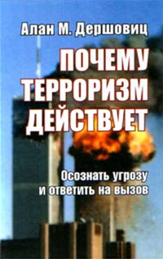
Дершовиц, А. Почему терроризм действует : осознать угрозу и ответить на вызов / А. Дершовиц; пер. c англ. А. И. Годин.-Москва: РОССПЭН, 2005.-255, [1] c.
Алан Дершовиц, профессор юриспруденции Юридической школы Гарвардского университета, один из наиболее известных в США защитников гражданских свобод, в своей книге вскрывает причины терроризма. Главную из них он видит в том, что эта тактика позволяет добиться успеха - террористы получают выгоды от совершения своих действий. На конкретных примерах автор показывает, как международное сообщество способствовало разрастанию терроризма до глобальных масштабов, поощряя его, создавая новые стимулы для терактов и отказываясь принять меры для его обуздания. В книге даются рекомендации, как истребить международный терроризм, если пренебречь соображениями законодательного, этического и гуманитарного характера. В качестве одной из мер автор считает возможным законодательно разрешить применение пыток к террористам в четко оговоренных случаях, в частности, для получения информации, необходимой для предотвращения терактов. Автор предлагает ряд других шагов, которые помогут обеспечить безопасность и снизить количество и тяжесть атак международных террористов.

Slide 10

Нетаньяху, Б. Война с терроризмом : как демократии могут нанести поражение сети международного терроризма / Б. Нетаньяху; пер. c англ. Е. Бучацкая; ред. Е. Харитонова.-Москва: Альпина Паблишер, 2002.-206, [2] с
Международный терроризм, тесно связанный с исламским фундаментализмом, грозит стать главным фактором нестабильности в XXI веке. 11 сентября 2001 г. мир увидел, насколько изощренны способы, к которым террористы прибегают сегодня. Взрыв башен-близнецов ВТЦ показал, что болезнь под названием `терроризм` перешла уже в такую стадию, когда победить ее можно лишь совместными усилиями мирового сообщества.
В своей новой книге экс-премьер-министр Израиля Беньямин Нетаньяху, человек, которого по праву можно считать экспертом в вопросах борьбы с терроризмом, анализирует современную ситуацию и показывает, как можно противостоять этому злу. Книга основана на богатом фактическом материале: приводится информация о самых громких терактах прошлого, террористических организациях и их лидерах

Slide 11

Полежаев, А. П. Терроризм и антитеррористические меры (организация, методы и средства) : вопросы и ответы / А. П. Полежаев, М. Ф. Савелий; ред. М. Ф. Савелий.-Москва:
В данной работе рассматриваются актуальные вопросы борьбы с терроризмом на современном этапе. Пособие состоит из пяти разделов, в которых в виде вопросов и ответов излагаются организация, средства, методы и отдельные мероприятия по профилактике терроризма на различных объектах, осуществляемые правоохранительными органами. Значительное место отведено опыту борьбы с терроризмом зарубежных стран, использованию высоких информационных технологий и технического прогресса в этой сфере деятельности.
Книга предназначена широкому кругу читателей. Она может служить учебным пособием для студентов вузов и средних учебных заведений. Пособие успешно могут использовать сотрудники правоохранительных органов, частные охранные структуры, предприятия и общественные организации.

Slide 12

Брасс, А. Палестинские истоки / А. Брасс.-Москва: Олма-Пресс Образование, 2004.-347, [5 с.-(Терроризм: история и современность)
У истории до сих пор нет однозначного ответа на вопрос: кем приходятся друг другу израильтяне и арабы - "двоюродными братьями" или заклятыми врагами? И почему пламя террора, зародившееся на фоне создания Организации освобождения Палестины (ООП), продолжает бушевать до сих пор? Многие шокирующие материалы книги Александра Брасса "Палестинские истоки" впервые представлены мировой общественности. Действия крупнейших арабских террористических организаций, антитеррористические операции израильских служб, среди которых выделяется сверхсекретное подразделение "Моссада", и многое другое - впервые в этой книге!

Slide 13

Речкалов, В. В. Живых смертниц не бывает : чеченская киншка / В. В. Речкалов.-Москва: Время, 2005.-282, [6] c.: [16] л. фотоил.-(Документальный роман)
Киншка - чеченское слово. В переводе - книга, том, фолиант. Герои киншки военного корреспондента "Известий" Вадима Речкалова знать друг друга не хотят, едва собираются вместе - между ними тут же возникает конфликт. Единственное, что их объединяет, - все они живут в Зоне КТО - зоне контртеррористической операции. Все - от террористок-смертниц со взрывчаткой на талии до гламурных барышень в "лексусах". У каждого своя война, своя любовь, своя правда. Каждый в отдельности - в принципе, хороший человек. Одна проблема - как их всех, таких хороших, помирить.

Slide 14

Моторный, И. Д. Защита гражданских объектов от терроризма : научно-практическое пособие / И. Д. Моторный.-Москва: Издательский дом Шумиловой И. И., 2005.-163, [1] с.-(Бизнес, безопасность и право).-Библиогр.: с. 157 - 161
Изложены результаты исследования теоретических и прикладных проблем современного терроризма и антитеррористической деятельности, описаны методы оценки диверсионно-террористической уязвимости гражданских объектов, даны рекомендации хозяйствующим субъектам по совершенствованию мероприятий антитеррора. Для предпринимателей, руководителей государственных предприятий и коммерческих организаций, работников государственных и негосударственных структур безопасности, разработчиков антитеррористической техники и досмотрового оборудования, научно-педагогического состава образовательных учреждений российских правоохранительных органов и спецслужб.

Slide 15

Крусанов, П. Действующая модель ада : очерки о терроризме и террористах / П. Крусанов.-Москва: АСТ; Санкт-Петербург: Астрель-СПб, 2004.-223, [1] с.
Культовый прозаик Павел Крусанов выступает в роли эссеиста. У вас в руках книга его эссе о терроризме и террористах. Сергей Нечаев, Карлос Шакал, Гаврило Принцип, Че Гевара, Бен Ладен - ее герои.

Slide 16
Законодательные акты по теме
О противодействии терроризму [Электронный ресурс] : Федеральный закон от 06.03.2006 N 35-ФЗ (ред. от 06.07.2016) (с изм. и доп., вступ. в силу с 01.01.2017). - Режим доступа: Справочно-правовая система «КонсультантПлюс»
Настоящий Федеральный закон устанавливает основные принципы противодействия терроризму, правовые и организационные основы профилактики терроризма и борьбы с ним, минимизации и (или) ликвидации последствий проявлений терроризма, а также правовые и организационные основы применения Вооруженных Сил Российской Федерации в борьбе с терроризмом.
О противодействии экстремистской деятельности [Электронный ресурс] : Федеральный закон от 25.07.2002 N 114-ФЗ (ред. от 23.11.2015). - Режим доступа: Справочно-правовая система «КонсультантПлюс».
Определяются правовые и организационные основы противодействия экстремистской деятельности, устанавливается ответственность за ее осуществление.
3. О мерах по противодействию терроризму [Электронный ресурс] : Указ Президента РФ от 15.02.2006 N 116 (ред. ред. от 29.07.2017).- Режим доступа: Справочно-правовая система «КонсультантПлюс»
4. О Стратегии государственной национальной политики Российской Федерации на период до 2025 года [Электронный ресурс] : Указ Президента РФ от 19.12.2012 N 1666. - Режим доступа: Справочно-правовая система «КонсультантПлюс»
5. О Стратегии национальной безопасности Российской Федерации [Электронный ресурс] : Указ Президента РФ от 31.12.2015 N 683. - Режим доступа: Справочно-правовая система «КонсультантПлюс».
6. Концепция противодействия терроризму в Российской Федерации [Электронный ресурс] : утв. Президентом РФ 05.10.2009. - Режим доступа: Справочно-правовая система «КонсультантПлюс»

